Slide 1


Paroles de stagiaires
Leurs parcours, leur formation… Ils vous disent tout !

Slide 2

Qui suis-je ?
Je m’appelle Marie, j’ai 26 ans.
En 2019, je me suis engagée dans l’armée de terre en tant qu’assistante administrative.
Le milieu militaire ne me correspondant finalement pas, j’ai cherché si je pouvais me former dans le civil.

Slide 3

Pourquoi avoir choisi le Greta ?
J’ai choisi le Greta sur recommandation de ma conseillère Pôle Emploi.
Après les démarches, j’ai été en dispositif individuel pendant quatre semaines au Greta pour réviser la bureautique (Word et Excel).

Slide 4
Pourquoi avoir choisi le Greta ?
Je suis partie deux semaines en stage dans un centre social, pour découvrir le métier de secrétaire d’accueil.
Ma candidature ayant été retenue, j’ai poursuivi ma formation sur le métier de secrétaire assistante en EEP.

Slide 5
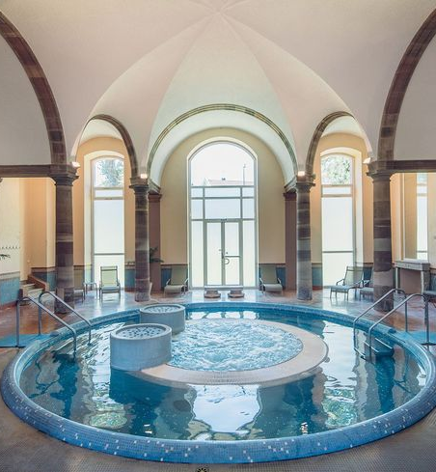
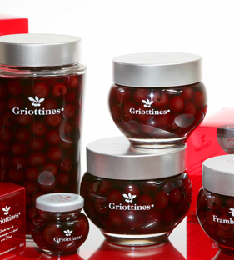
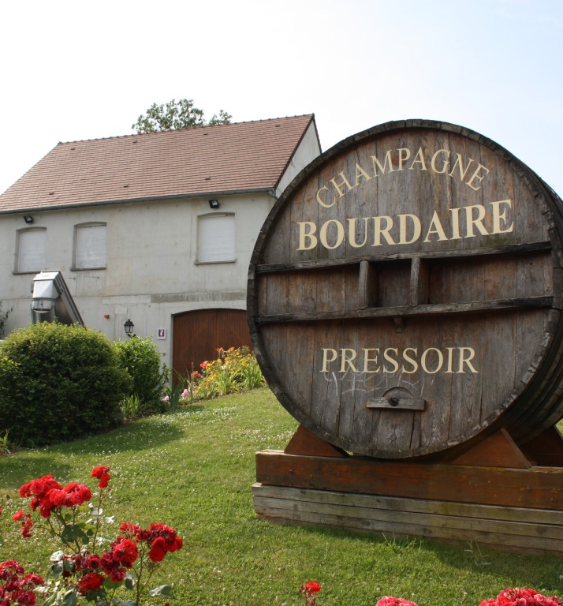
L’EEP, qu’est-ce que c’est ?
L’Entreprise d’Entraînement Pédagogique reproduit les services et l’activité d’une véritable entreprise. Notre EEP, LUX’N’CO, travaille avec trois entreprises partenaires :
La Chaîne Thermale du Soleil
Les distilleries Peureux
Le domaine Bourdaire-Gallois

Slide 6

Où peut s’exercer ce métier ?
La partie administrative d’une institution est importante sinon essentielle à son bon fonctionnement.
Ce métier a l’avantage d’être polyvalent et de pouvoir être exercé dans toutes sortes de structures (institutions, entreprises, associations).
C’est un rouage nécessaire sans qui rien n’est possible.

Slide 7

En quoi consiste-t-il ?
Être secrétaire, c’est assister une ou plusieurs personnes.
Prise de notes, saisie du courrier, réception et envoi de messages électroniques, organisation de réunions, accueil et tenue d'agendas... la liste des tâches est longue et variée.

Slide 8
La formation
La formation de secrétaire assistante dure neuf mois. J’ai pu approfondir mes connaissances et apprendre de nouvelles compétences.
Entre la communication et le digital, en passant par la gestion commerciale et la bureautique, les cours sont variés. Nous voyons aussi bien la gestion de planning que la création d’affiches, la rédaction de courriers que l’accueil téléphonique, etc.
Nous travaillons en autonomie et en groupe.

Slide 9
Le confinement
Durant la formation, j’ai connu deux périodes de confinement. Il a fallu travailler à distance. Ce n’était pas la première fois que je travaillais depuis chez moi, je savais donc comment m’organiser et aménager mon espace de travail.
Par contre, les visioconférences étaient inédites et au début du confinement de novembre, elles étaient très longues et éprouvantes. Mais petit à petit, je me suis adaptée. J’ai continué à travailler normalement, mais moralement, c’était difficile. Les vacances de Noël ont été les bienvenues !

Slide 10
Le stage
Pendant six semaines, j’ai effectué un stage dans un lycée où j’étais au secrétariat élèves. Travailler dans le milieu scolaire était intéressant, mes tâches étaient diverses (suivi des vœux des élèves de Terminale sur Parcoursup, mise à jour des fiches élèves…).
J’ai pu mettre en pratique ce que j’avais appris, découvrir des logiciels et apprendre des fonctionnalités complémentaires à celles que je connaissais déjà.

Slide 11
Que m’a apporté le Greta ?
Je suis plus à l’aise en bureautique et pour un futur poste, je serai plus confiante.
Le petit « plus » personnel : la valeur du diplôme et la proximité du Greta.

Slide 12
Ce que j’ai le plus apprécié
Le travail en groupe. Aider et se faire aider, partager des idées et mettre un travail en commun permet de nous améliorer, dans une ambiance agréable et détendue, et nous donne parfois l’occasion de rire !

Slide 13
Mon conseil
Faire des pauses régulières : prendre le temps de marcher et de prendre l’air !

Slide 14
Merci d’avoir regardé !

